Slide 1
Научный фандрайзинг
Жаркова Марина Алексеевна,
к.ф.н., доцент отделения социально-гуманитарных наук, Школа базовой инженерной подготовки
mma1252@tpu.ru
18.11.2024

Slide 2
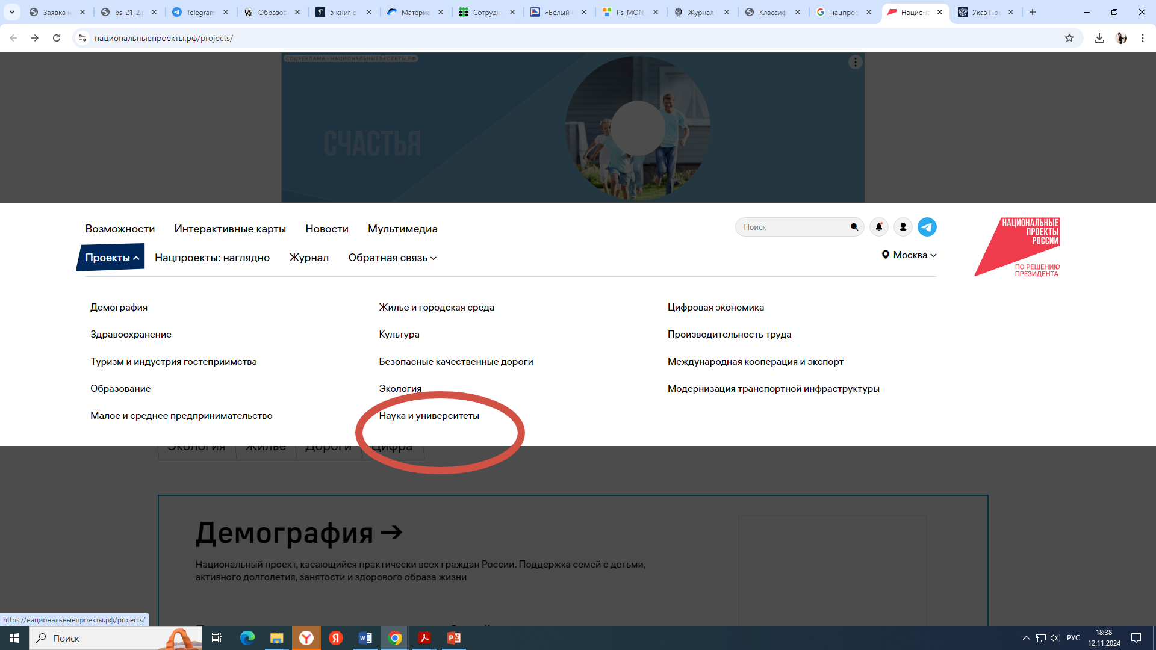
Стратегия научно-технологического развития
Указ Президента Российской Федерации от 28.02.2024 г. № 145
О Стратегии научно-технологического развития Российской Федерации
http://www.kremlin.ru/acts/bank/50358
Национальные проекты РФ
https://xn--80aapampemcchfmo7a3c9ehj.xn--p1ai/projects/

Slide 3
Указ Президента от 25 апреля 2022 года №231 «Об объявлении в Российской Федерации Десятилетия науки и технологий»
1. Объявить 2022 - 2031 годы в Российской Федерации Десятилетием науки и технологий
2. Определить, что основными задачами проведения Десятилетия науки и технологий являются:
а) привлечение талантливой молодежи в сферу исследований и разработок
б) содействие вовлечению исследователей и разработчиков в решение важнейших задач развития общества и страны
в) повышение доступности информации о достижениях и перспективах российской науки для граждан Российской Федерации
Официальный сайт. Наука РФ: https://xn--80aa3ak5a.xn--p1ai/

Slide 4
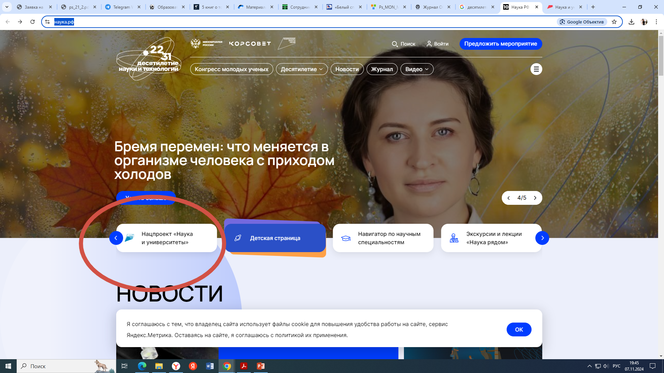
Ознакомиться с сайтом
Пройти по ссылке :
Нацпроекты «Наука и университеты»
Ваши возможности

Slide 5
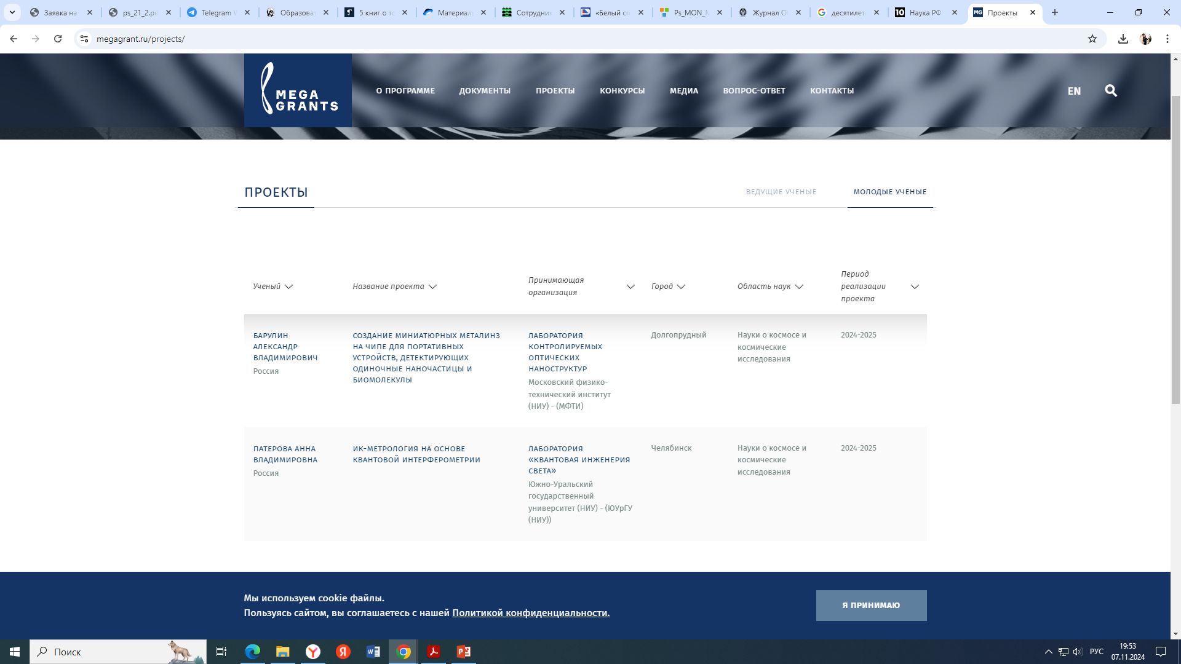
Для ученых – работать в перспективных отраслях
Присоединиться к программе мегагрантов
подборать возможности (ссылка)

Slide 6
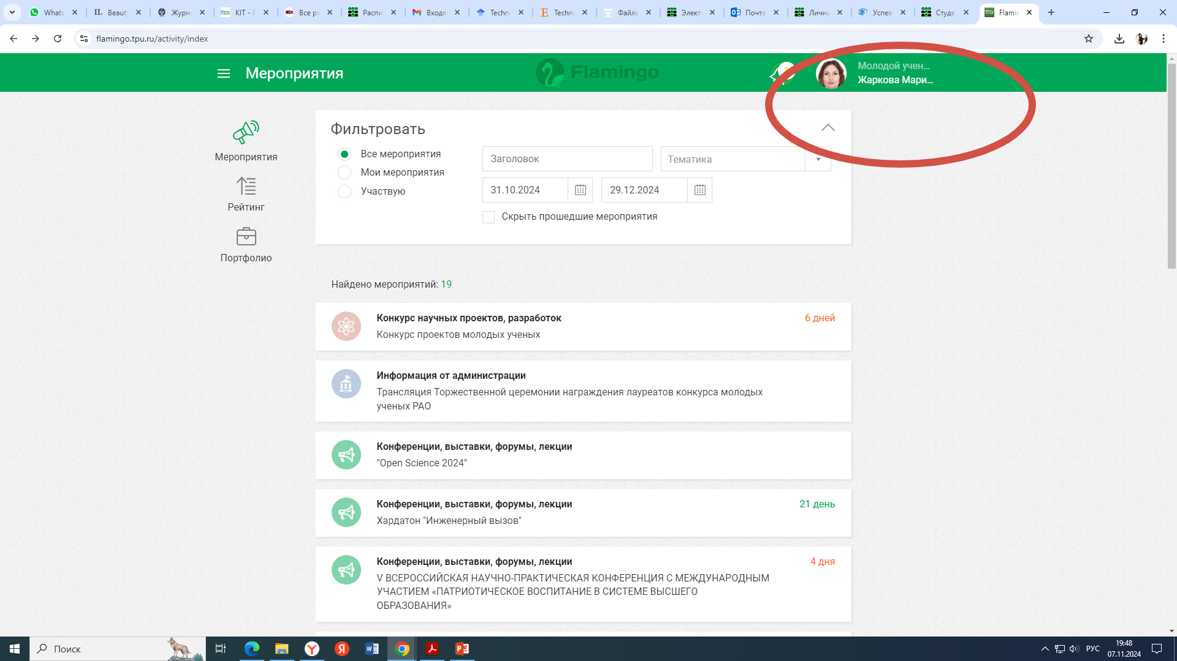
Сервис Flamingo
ТПУ-студенту-электронные ресурсы-сервис для студентов Flamingo
1. Зарегистрироваться в системе
(скрин)
2. Выбрать мероприятия для возможного участия (не менее 3)
Notes:
https://flamingo.tpu.ru/

Slide 7
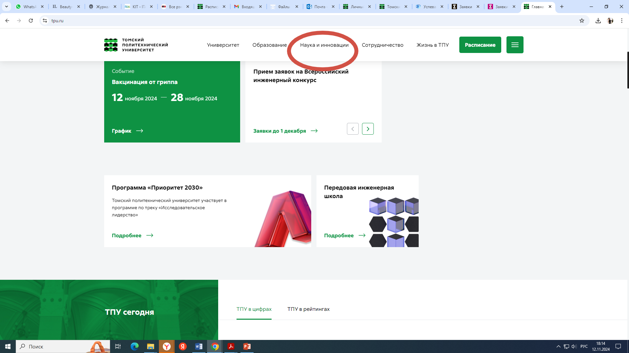
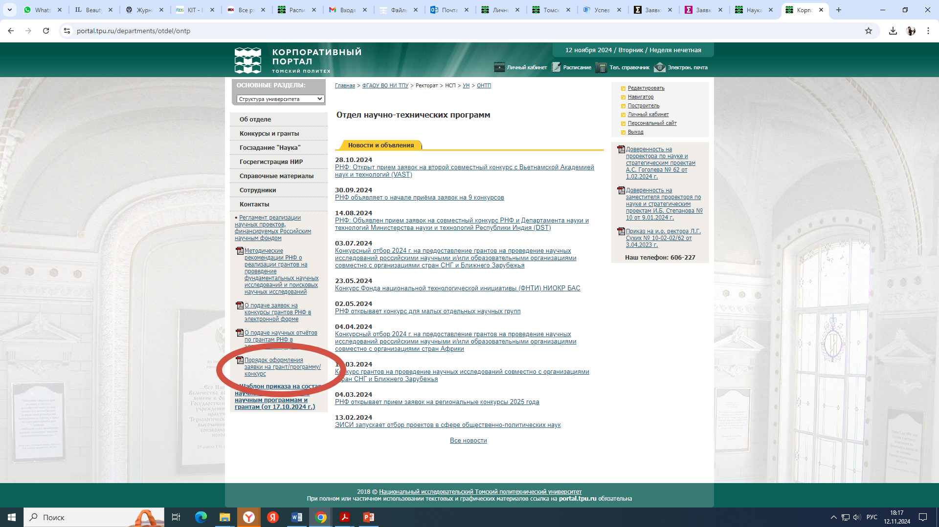
ТПУ-наука и инновации
Наука - гранты
https://tpu.ru/research/
Ознакомиться с порядком оформления заявки на грант
Notes:
https://seminar.tpu.ru/

Slide 8
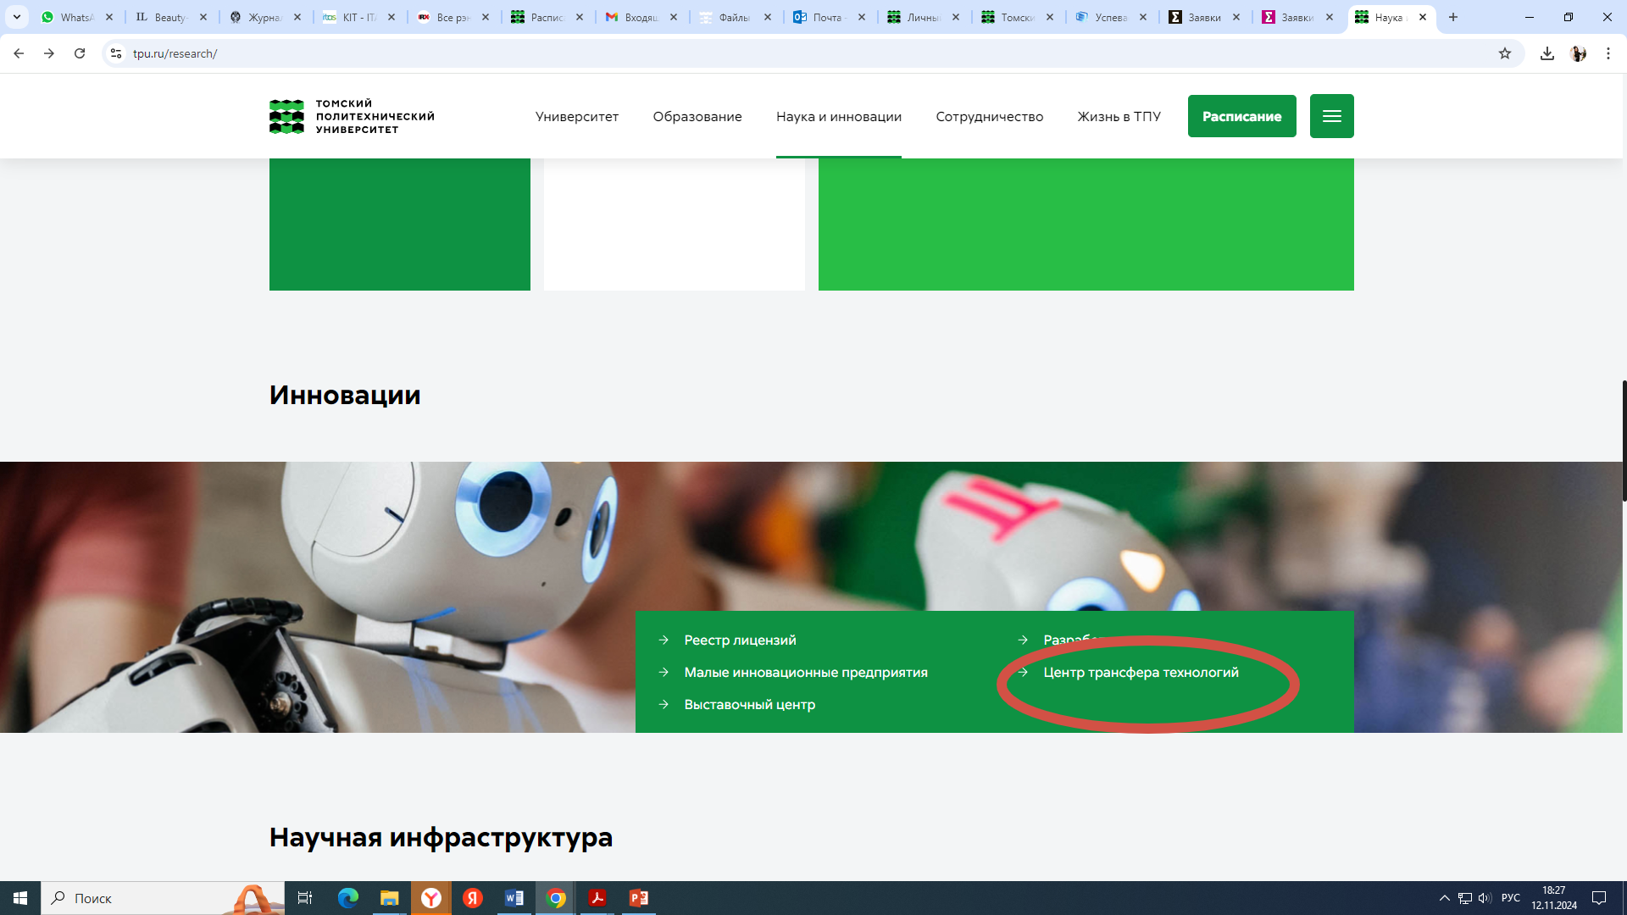
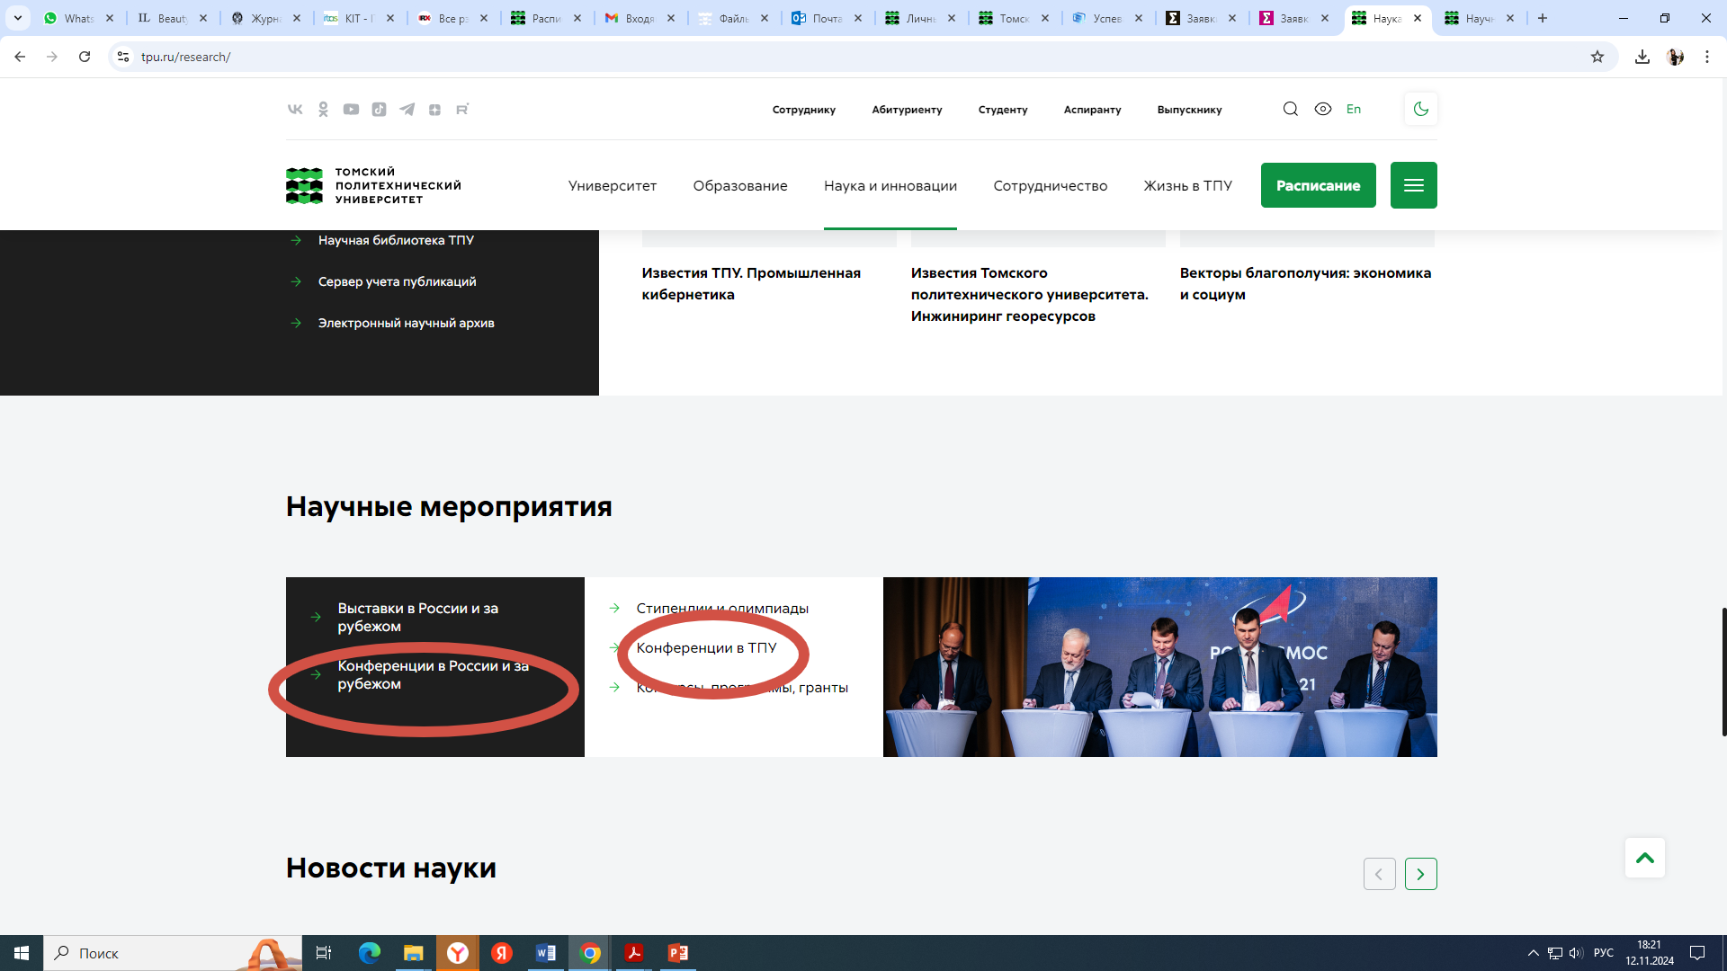
Наука-конференции в Росси и за рубежом, Конференции в ТПУ
Выбрать конференцию в ТПУ на 2025 г. для участия
Ознакомиться с положением
об инновационной деятельности ТПУ

Slide 9
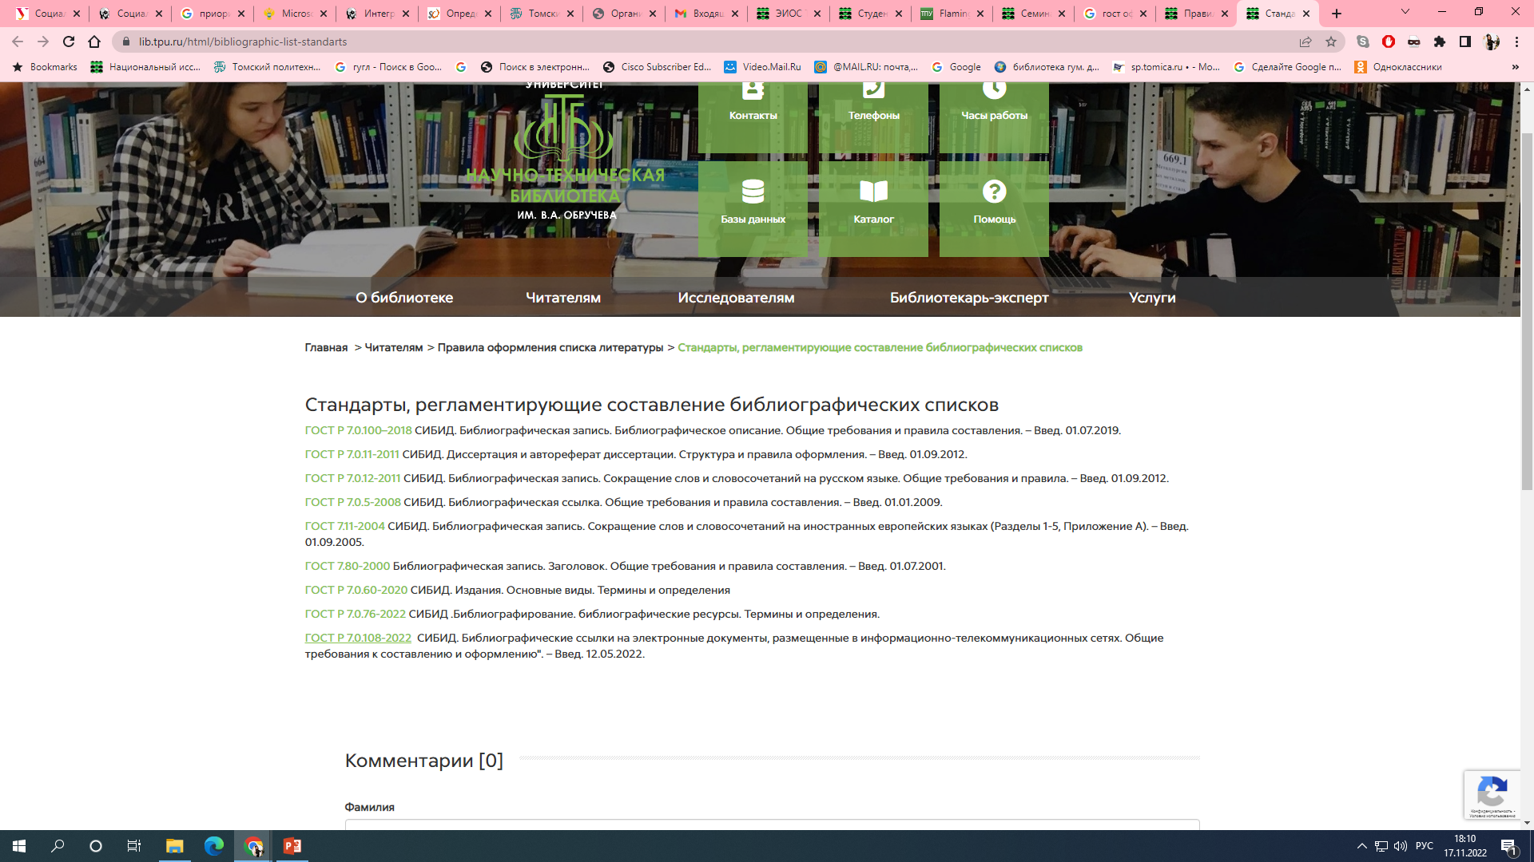
Оформление списка литературы
Главная-читателям-Правила оформления списка литературы
Notes:
https://www.lib.tpu.ru/html/bibliography-rules

Slide 10
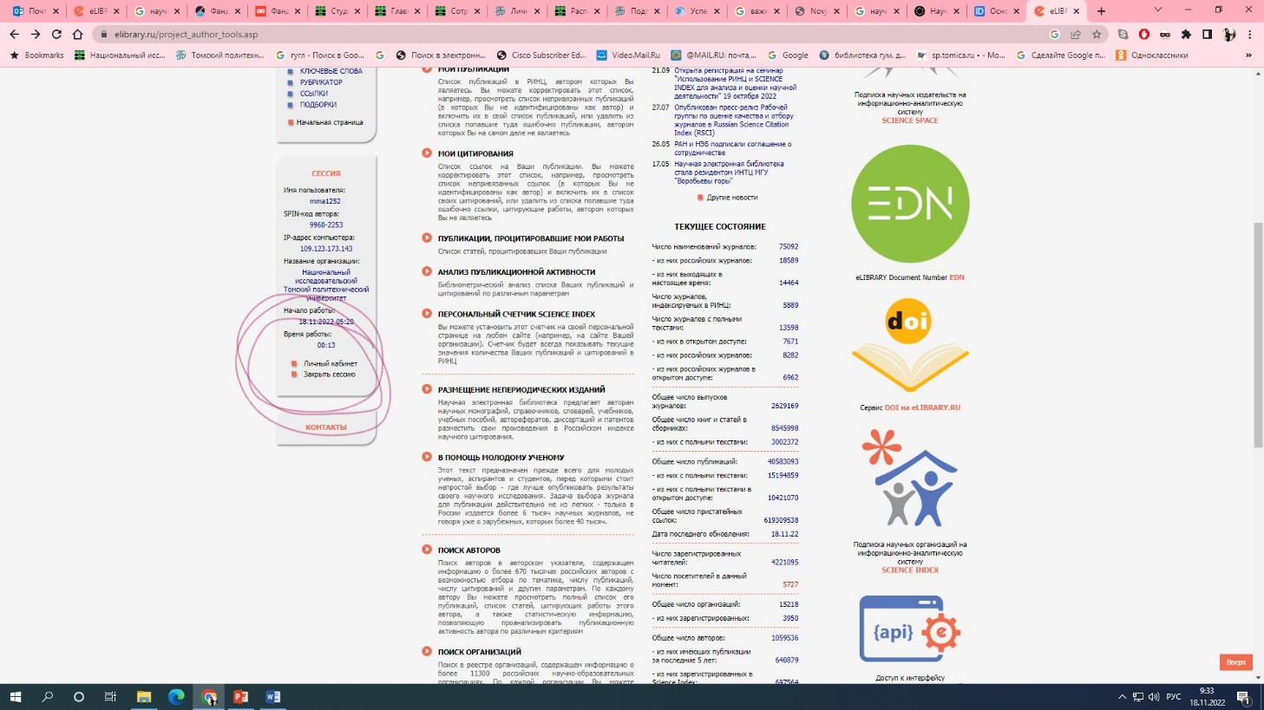
Elibrary – российская база данных
Регистрация
Личный кабинет
Профиль автора
Мои публикации (сортировка)

Slide 11
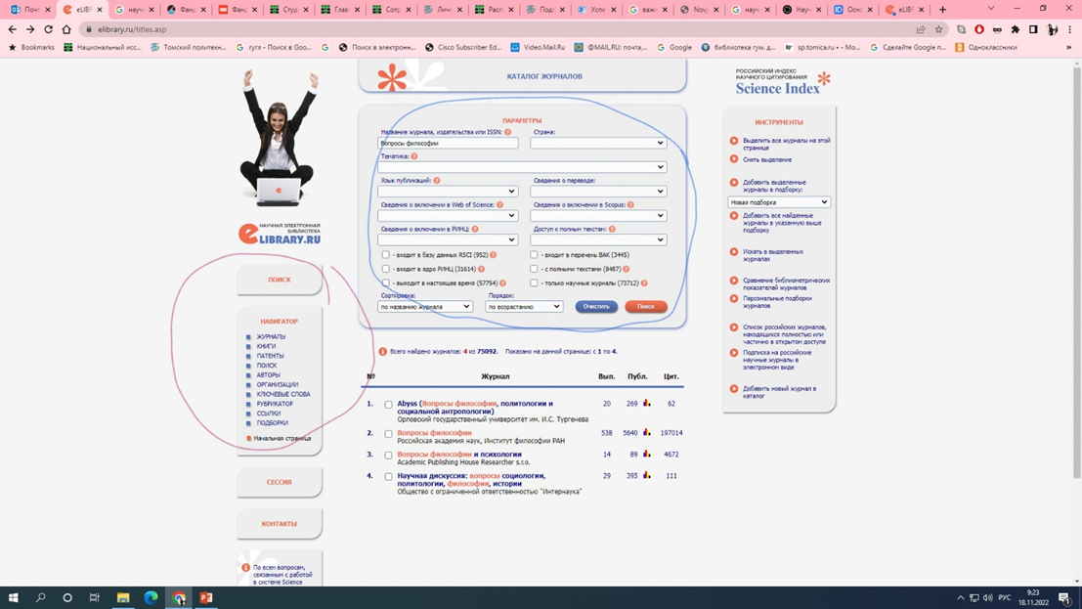
Поиск журналов/статей
Возможность расширенного поиска

Slide 12
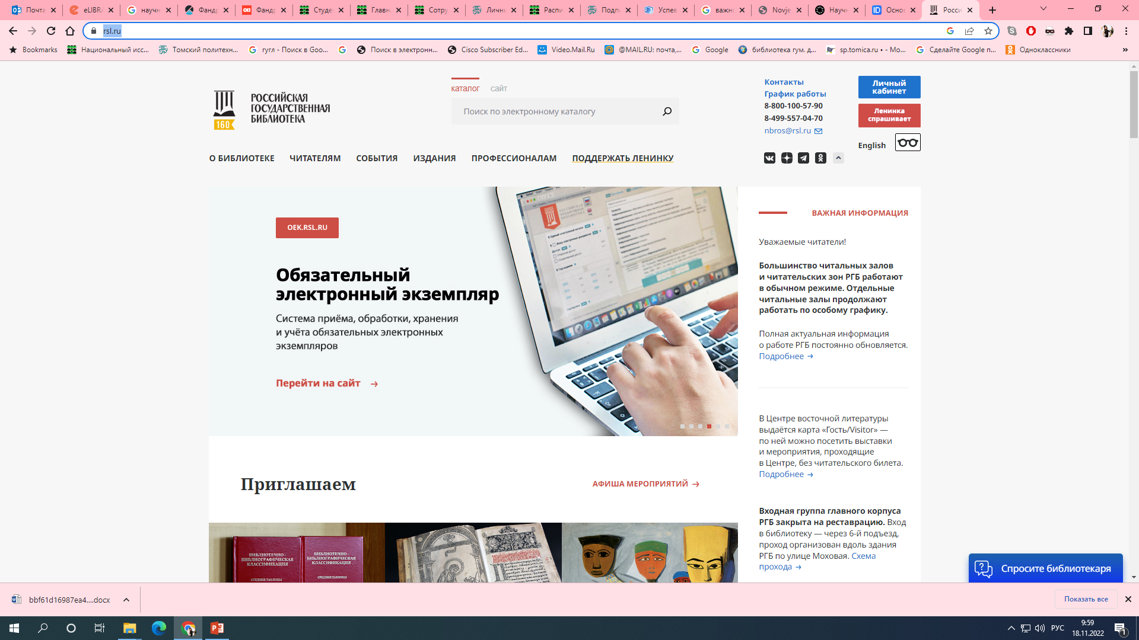
Российская государственная билиотека
https://www.rsl.ru/
Читателям
Удаленная регистрация

Slide 13
Задание на практическое занятие
Подготовить список журналов (5) и конференций (5)
Присоединиться к программе мегагрантов подборать возможности (ссылка) (слайд 4)
Зарегистрироваться в системе Flamingo (скрин) (слайд 5)
В системе Flamingo выбрать мероприятия для возможного участия (не менее 3) (сслки+скрин) (слайд 5)
Ознакомиться с порядком оформления заявки на грант в ТПУ (слайд 6)
Ознакомиться с положением об инновационной деятельности ТПУ (слайд 7)

Slide 14
Спасибо за внимание!

